Slide 1
Metodické centrum pro výstavbu a rekonstrukce knihoven
Co nabízí pro knihovny a zřizovatele?
Dotační titul Obecní knihovny 2022 – jak uspět s žádostí (online webinář)
Moravská zemská knihovna v Brně, 4.2.2022

Slide 2
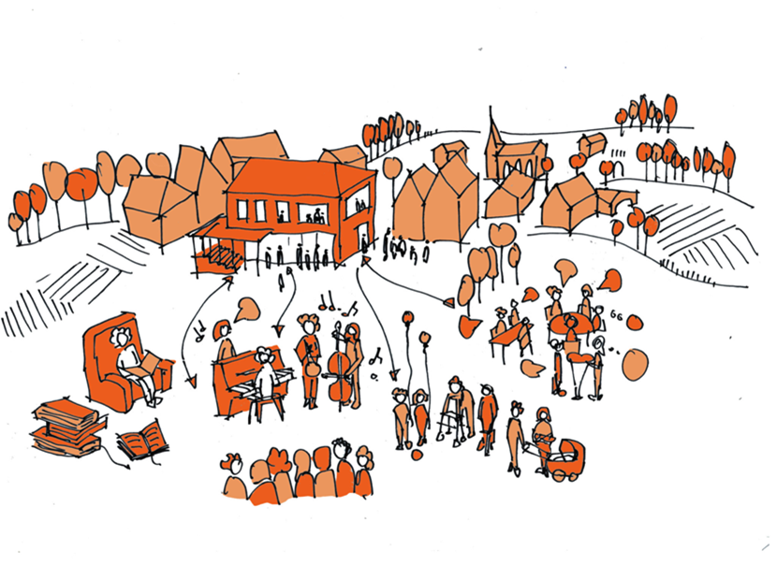
Veřejná knihovna – místo, které spojuje
Veřejné knihovny jsou dnes především místem k setkávání, ke sdílení znalostí a zkušeností, prostředím k rozvoji občanské společnosti, komunitním centrem obce, tzv. třetím místem – „životním prostorem s lokální identitou obce.”
Knihovna jako:
místo pro vzdělávání
místo setkávání
volnočasové centrum
strategický partner
„srdce“ obce

Slide 3
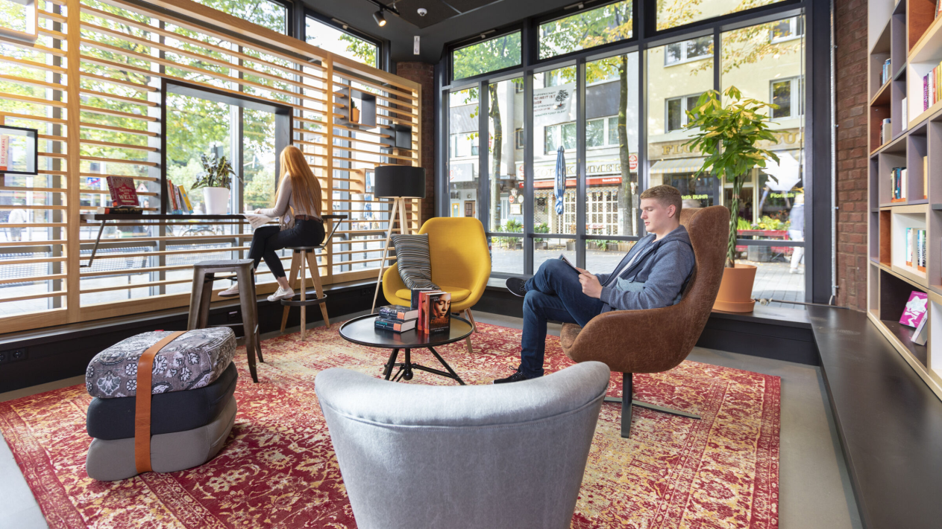
Veřejná knihovna = srdce obce
Lidé se rádi vrací na místa, kde se cítí dobře, rozhodují detaily….
Vstup do budovy
Atmosféra
Barvy
Čistota
Funkčnost
Útulnost
A lidé ☺

Slide 4
Prostorové požadavky v knihovnách jsou ovlivňovány následujícími faktory:
typ, velikost a uložení fondu (včetně způsobu stavění dokumentů), nezapomínejme na aktuálnost fondu!
nabízené služby – absenční či prezenční výpůjčky, uživatelská místa, výpůjční a dodávací služby, referenční a informační služby, školení uživatelů, výuková centra, kulturní akce, interaktivní služby, atd.,
druh a možnosti pokrytí samoobslužnými službami,
aktivity uživatelů v knihovně – individuální či skupinová práce, výzkum, vyhledávání, setkávání, atd.,
umístění pracovních míst zaměstnanců knihovny (včetně uspořádání pracovních toků v knihovně),
přístup a bezbariérovost.

Slide 5
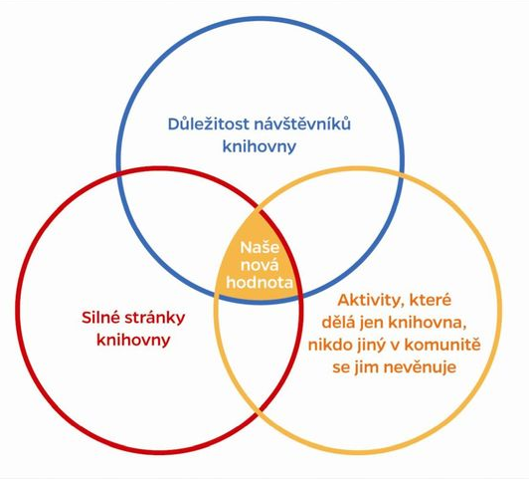

Než přistoupíme k rekonstrukci: koncepce vize knihovny
V rámci příprav bychom se v co nejširší možné diskusi měli ptát:
Jak vypadá místo, ve kterém se knihovna nachází?
Jaký je stavebně-technický stav budovy a její interiéry?
K čemu a pro koho bude knihovna sloužit? (přehled o životě místní komunity)
Jak vnímá knihovnu současný uživatel? Jak ji vnímá náhodný kolemjdoucí? Jak vnímá knihovnu zřizovatel?
Jak knihovnu vnímají její zaměstnanci?
Jak znějí koncepční materiály našeho zřizovatele?
Jaké partnery knihovna má nyní a jaké může mít
(sdílení prostor, sponzoring,…)?
8. Jaký je způsob financování?

Slide 6
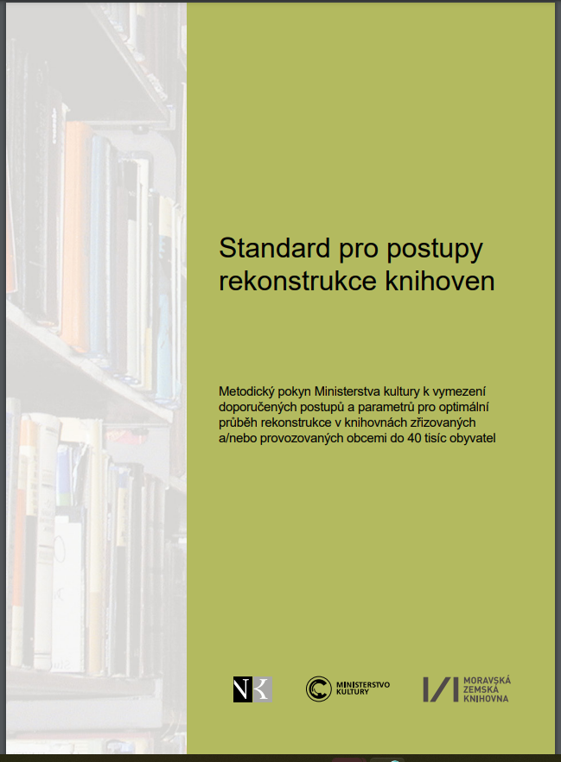
Kde hledat informace?
Standard pro postupy rekonstrukce knihoven
Doporučení pro výstavbu, rekonstrukci a zařizování knihoven
Knihovna v obci : příručka pro starosty a zastupitele
Web Metodického centra pro výstavbu a rekonstrukce knihoven

Slide 7
Metodické centrum pro výstavbu a rekonstrukce knihoven
Konzultace a poradenství v oblasti výstavby, rekonstrukci a modernizace knihoven
Informace o financování související s obnovou knihoven (dotace, granty)
Kontakty na ověřené dodavatele, architekty, designéry
Databáze knihoven jako příkladů dobré praxe
Informační zpravodaj (newsletter)

Slide 8
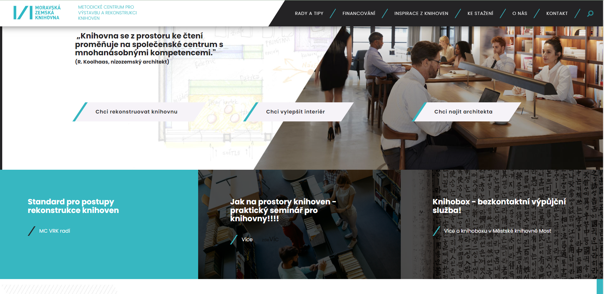
www.mcvrk.mzk.cz

Slide 9
Informace na webu
RADY A TIPY – jak naložit s prostory v knihovnách, technické výkresy regálů, kontakty na architekty a dodavatelé mobiliáře
FINANCOVÁNÍ – vypsané aktuální dotační tituly a granty k rekonstrukcím, obnově interiéru, nákupu mobiliáře
INSPIRACE Z KNIHOVEN- zdařile zrekonstruované a nově postavené knihovny jako příklad dobré praxe
KE STAŽENÍ – metodické materiály, standardy, prezentace, články

Slide 10
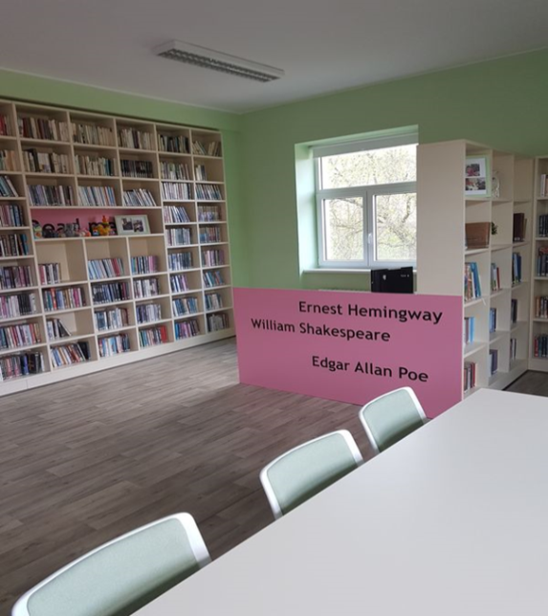
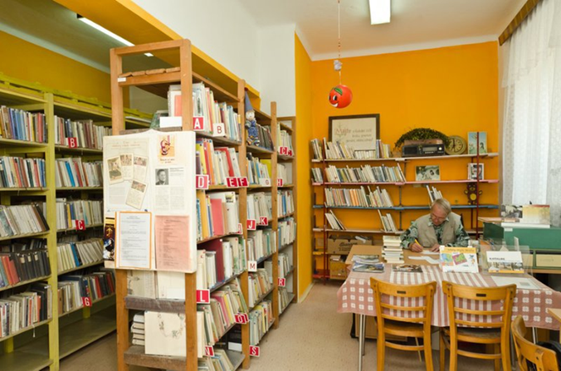
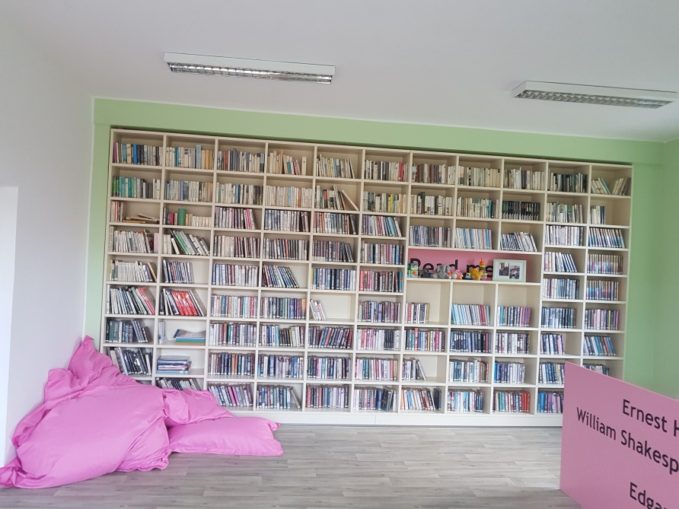
Místní knihovna Sebranice
Počet obyvatel: 625
Rok realizace: 2015
Architekt: Keoo4design, s.r.o.

Slide 11
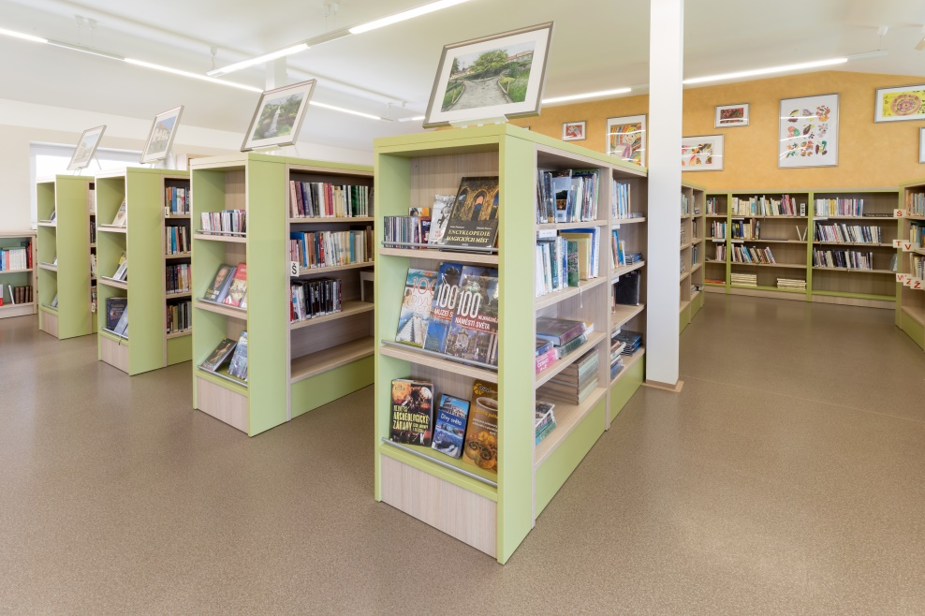
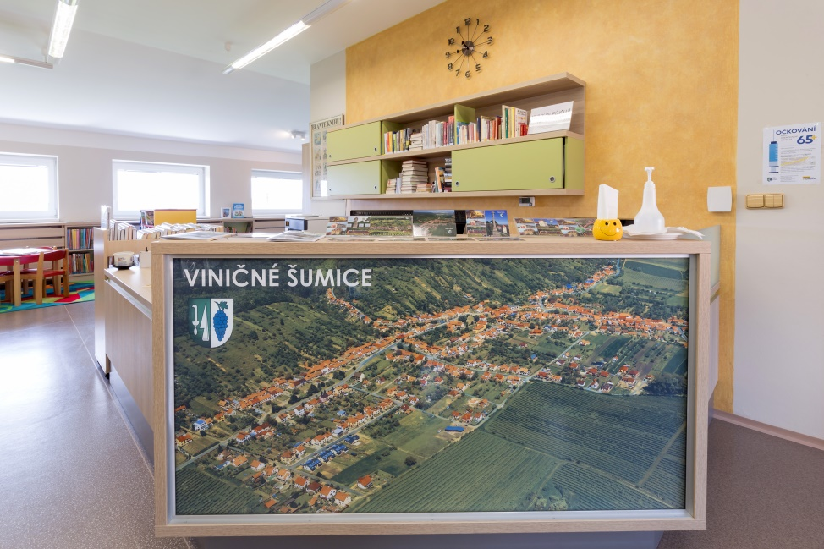
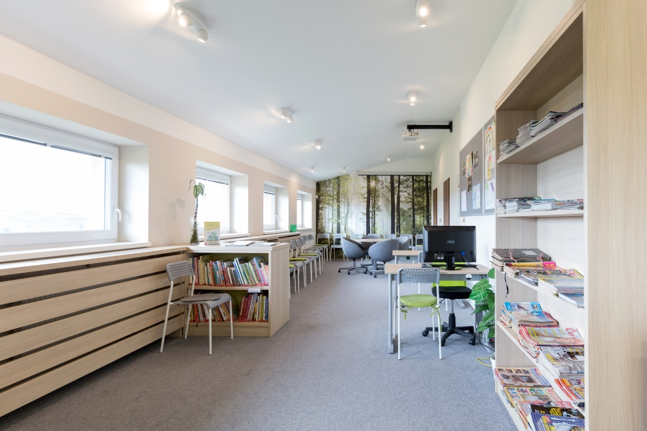
Obecní knihovna Viničné Šumice
Počet obyvatel: 1 247
Rok realizace : 2016
Architekt: MSO servis

Slide 12
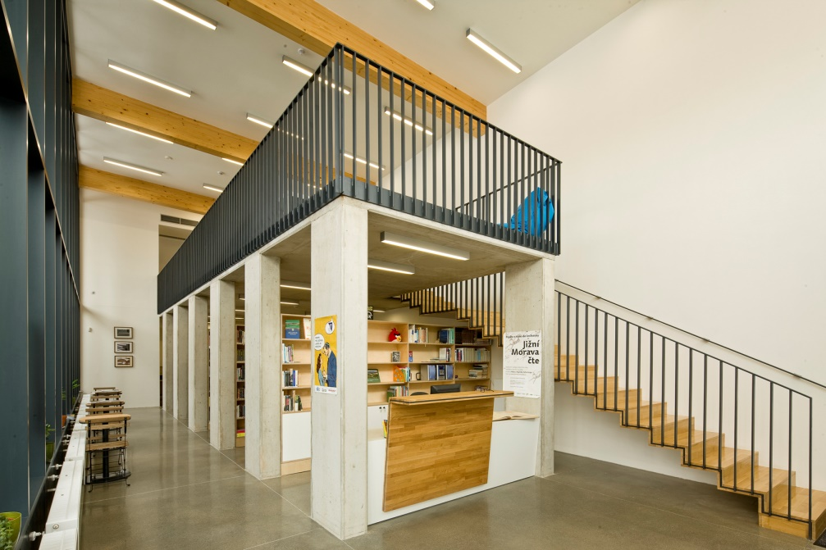
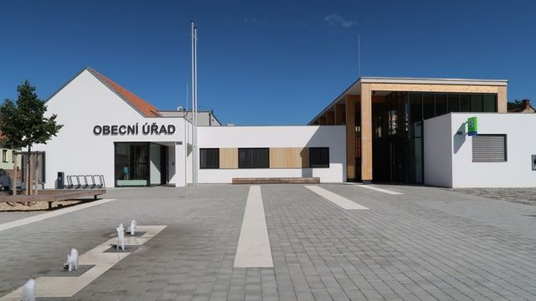
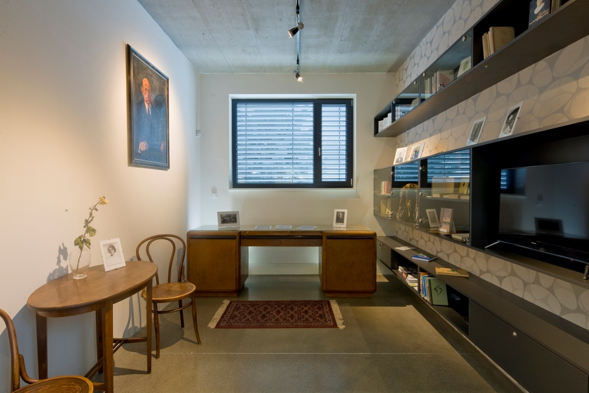
Místní knihovna Bílovice nad Svitavou
Počet obyvatel: 3 723
Rok realizace : 2016
Architekt: P.P. Architects

Slide 13
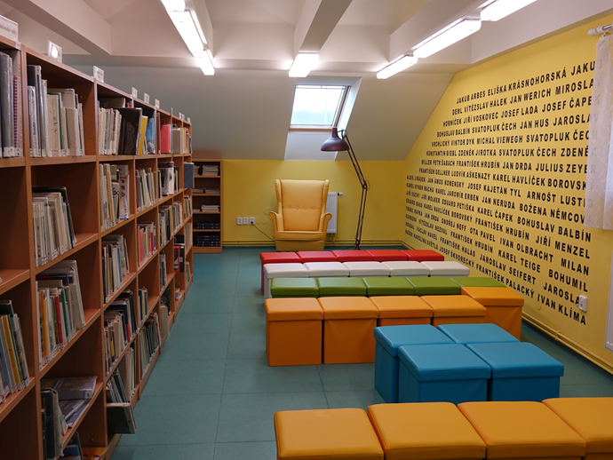
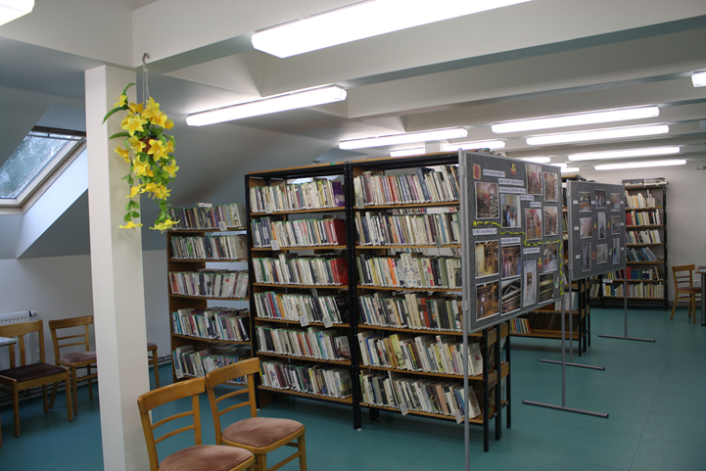
Obecní knihovna Doubravice nad Svitavou
Počet obyvatel: 1 400
Rok realizace: 2017–2019
Architekt: Ing. arch. M. Kozubová

Slide 14
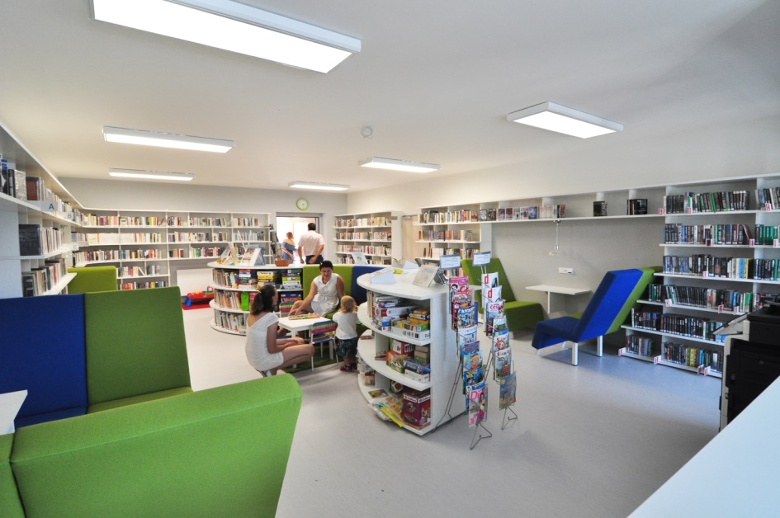
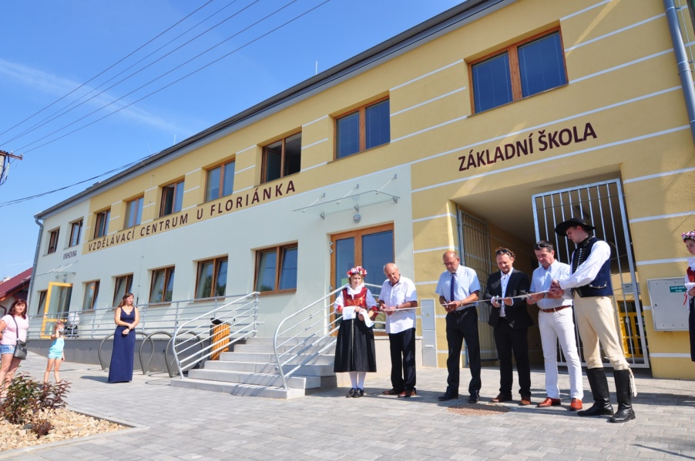
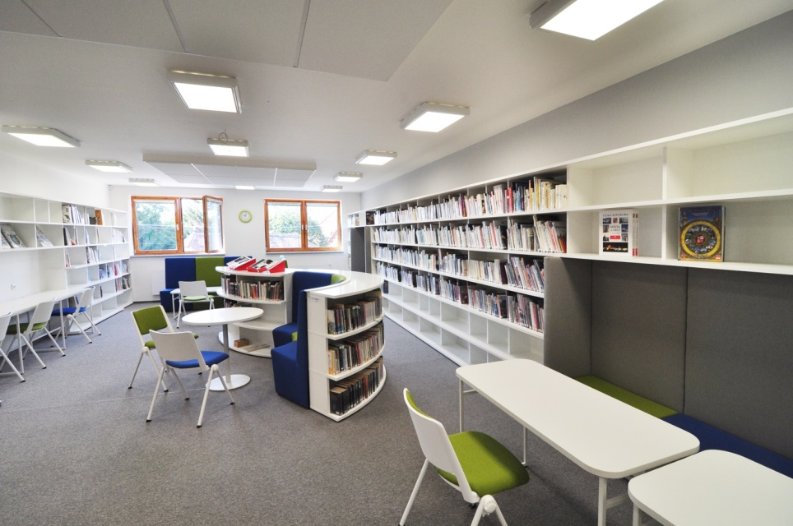
Obecní knihovna Vranovice
Počet obyvatel: 2 417
Rok realizace: 2019
Architekt: A.B.N. Design, KUBE architekti

Slide 15
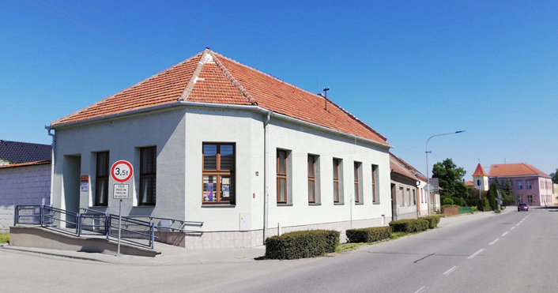
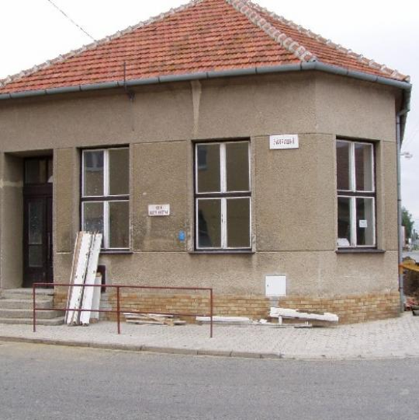
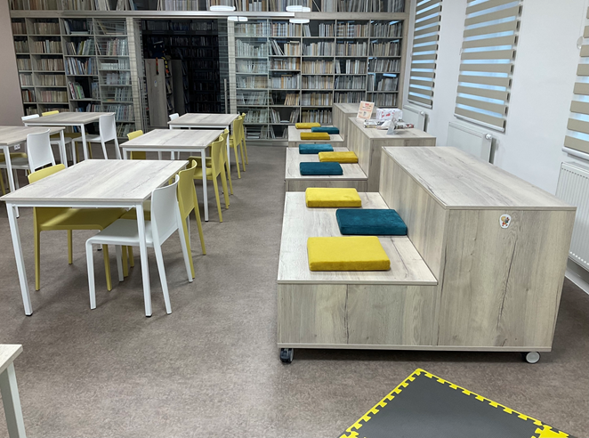
Obecní knihovna Kostice
Počet obyvatel: 1 789
Rok realizace: 2020
Architekt: Ing. arch. F. Kinnert

Slide 16
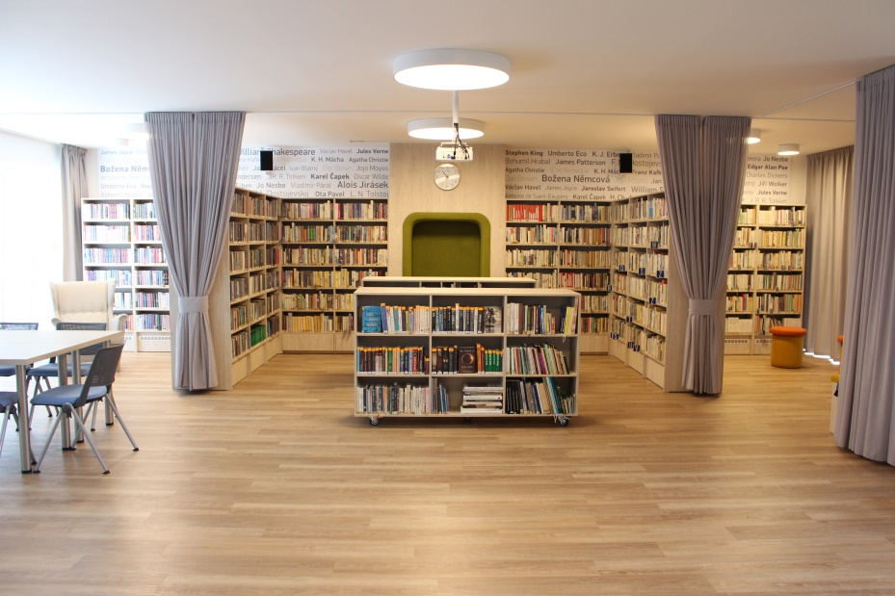
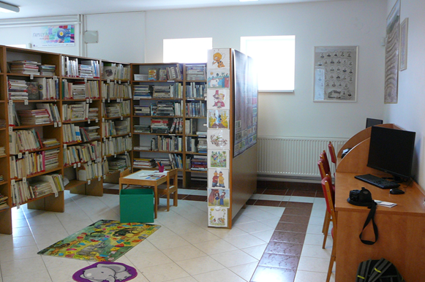
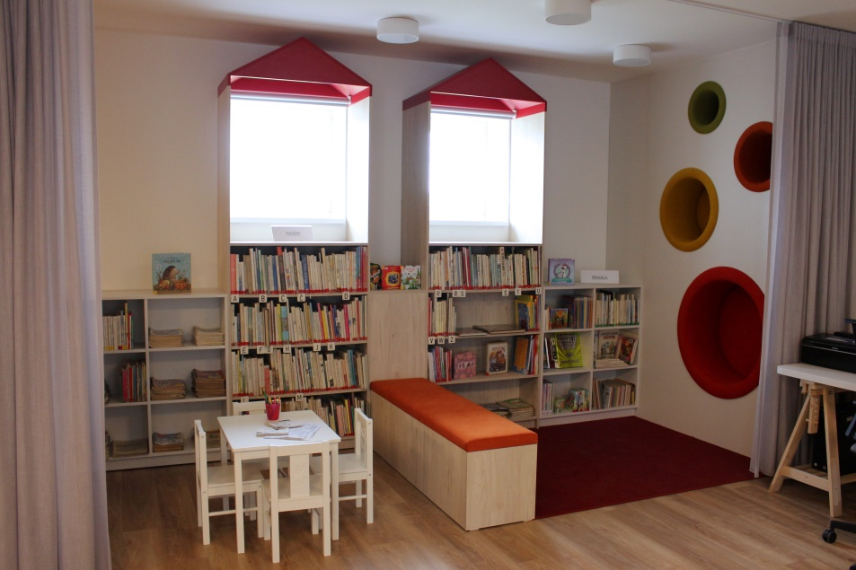
Obecní knihovna Otnice
Počet obyvatel: 1 470
Rok realizace: 2020
Architekt: Ing. arch. Radmila Velechovská

Slide 17
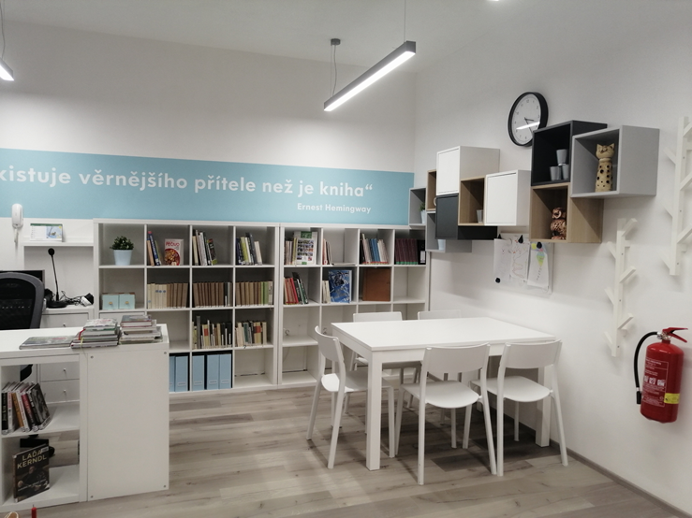
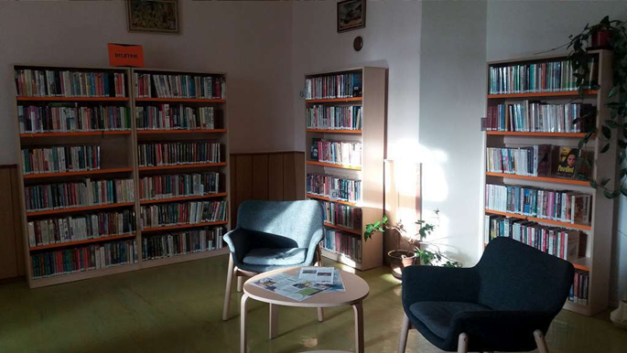
Obecní knihovna Suchdol (obec Vavřinec)
Počet obyvatel: 177
Rok realizace: 2021
Designér: Iva Machová

Slide 18
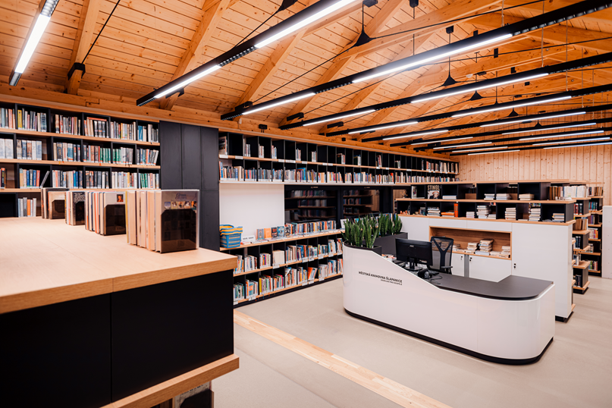
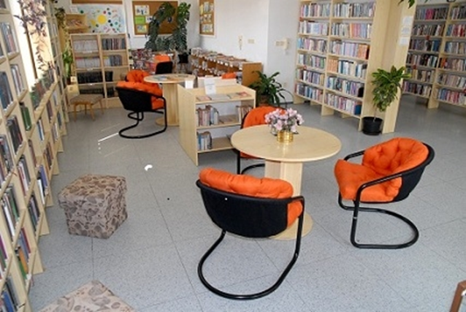
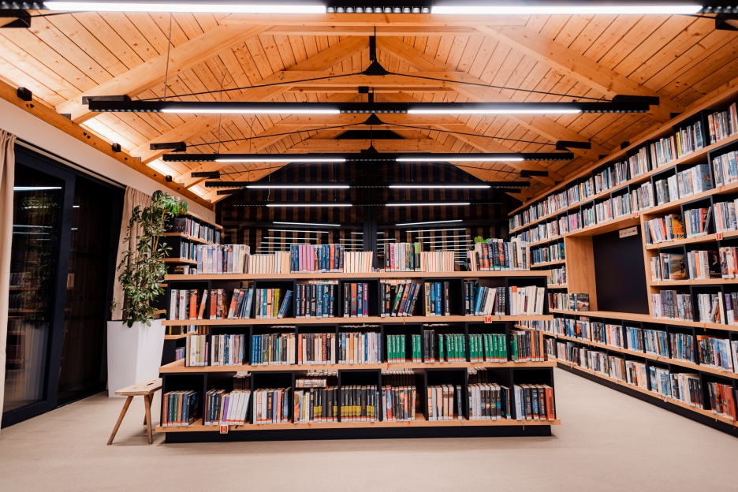
Městská knihovna Šlapanice
Počet obyvatel: 7 517
Rok realizace: 2021
Architekt: Archix, s.r.o.

Slide 19
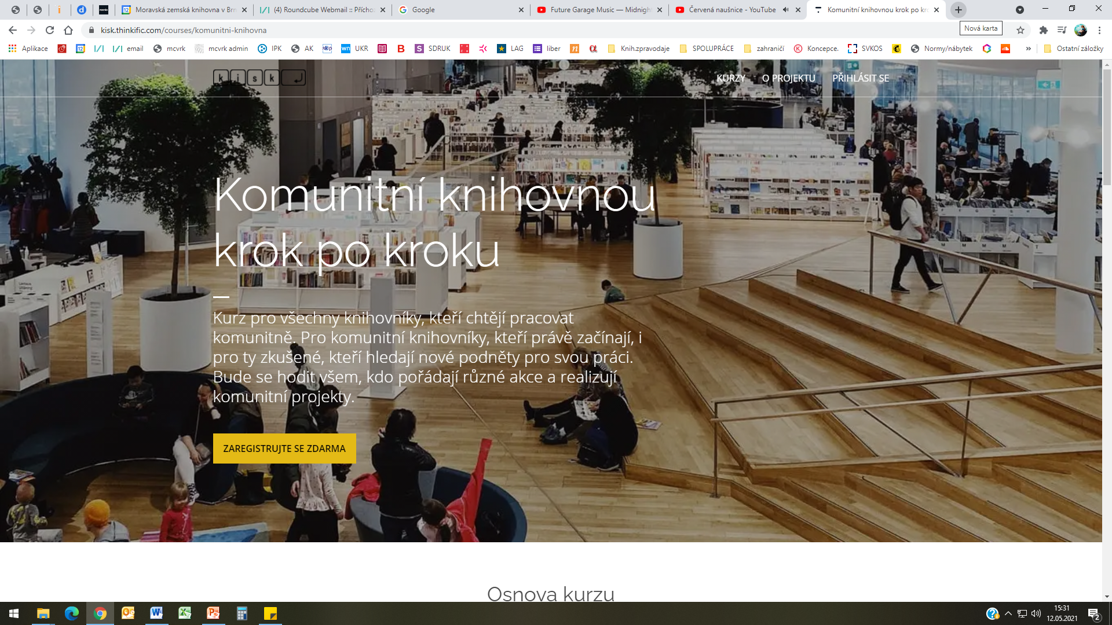
Kurz pro všechny knihovníky, kteří chtějí pracovat komunitně

Slide 20
Inspirace ze zahraničí ☺
Deichman Stovner, Oslo (Norsko)
https://www.youtube.com/watch?v=Jn-erueElTo&t=27s&ab_channel=includi
Bibliotek Tøyen, Oslo (Norsko)
https://www.youtube.com/watch?v=511PHpMfn2Y&ab_channel=includi
Mediatéka Thionville, Thionville (Francie)
https://www.youtube.com /watch?v=cXnlfdn4HHk&ab_channel=floornature

Slide 21
Děkuji za pozornost
Mgr. Lenka Dostálová
Lenka.Dostalova@mzk.cz

